Slide 1

专题七：网络空间安全

Slide 2
01
网络空间安全概述

Slide 3
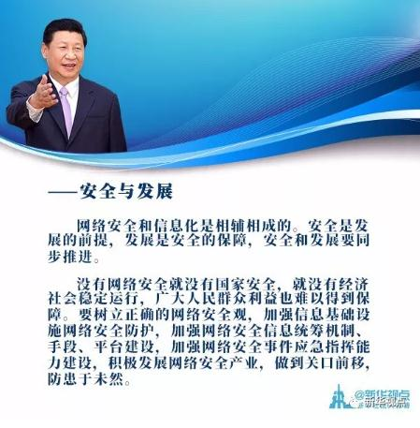
2021年《习近平关于网络强国论述摘编》发布。习近平总书记说过：“没有网络安全就没有国家安全，就没有经济社会稳定运行，广大人民群众利益也难以得到保障”。
把准推进网络强国建设的方向，必须深化理解“重视互联网”升华的新高度
把准推进网络强国建设的方向，必须深化理解“发展互联网”凸显的新特色
把准推进网络强国建设的方向，必须深化理解“治理互联网”探索的新内涵（安全观、主权观、法治观）

Slide 4
一是处于最底层的是物理层，主要包括计算机、服务器、移动设备、路由器、网络线路和光纤等网络基础设施，相当于人体的“骨骼”;
二是是负责传输信息和数据的逻辑层，主要包括各种传输协议和标准，例如 TCP / IP 协议，相当于人体的“神经系统”;
三是内容层，例如经由互联网传输的文字、图片、音频、影像等信息和资料，以及移动互联网中的各种应用及其所构建的人际交流网络，相当肌肉
网络空间

Slide 5
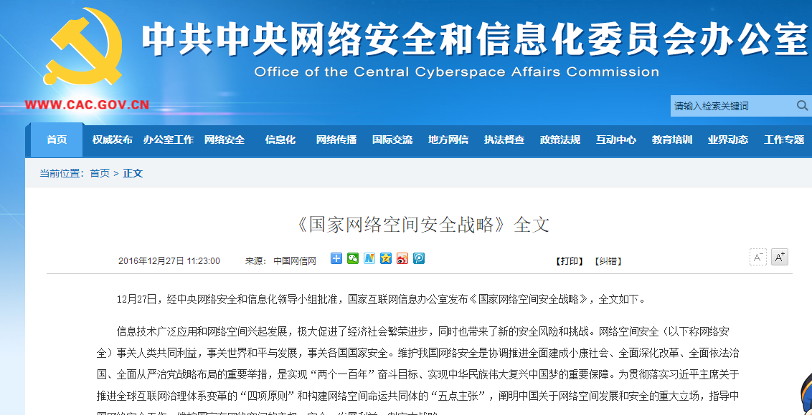
国家空间网络环境的可信性、安全与稳定，网络活动的合法、有序与可控状态，即国家运用各种国家紫云，维护有利于经济发展繁荣、社会政治稳定和国防安全的网络环境，防止国内和跨国网络活动对国家安全熬成威胁。
网络空间安全

Slide 6
社会层面：网络信息安全、网络赋权、数字主权、网络隐私、数据流动、网络犯罪、数字政务；
内容层面：垃圾邮件、虚假信息、社交网络、网络恐怖主义、网络民粹主义和极端主义、数字权威主义、网络民族主义等；
逻辑层面：互联网名称和数字地址、互联网域名系统、网络数据交换规则、根服务器运行与管理、云计算
基础设施层面：IP地址、光纤宽带、无线网络、全球移动通讯系统、通讯卫星
网络安全议题

Slide 7
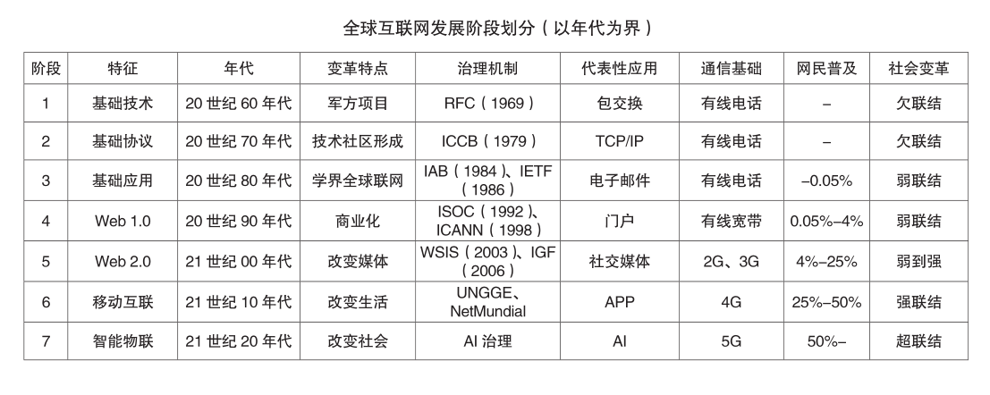
网络空间发展
美国 FAANG VS中国 BAT
方兴东等.全球互联网 50年:发展阶段与演进逻辑.[J]新闻记者.2019,473（7）：4-25

Slide 8
中美网络空间博弈梳理
2010 | 谷歌宣布，不愿再审查中国内地 Google.cn 上的搜索结果，考虑关闭谷歌中国办事处，影响深远的谷歌退出中国事件就此拉开帷幕。
 | 希拉里在华盛顿的新闻博物馆发表 45 分 钟的“网络自由”外交政策演讲，
埃及，突尼斯政变 | 她呼吁世界各国与美国一起接受相互联网自由的理念 , 重申网络表达自由、集会自由和结社自由。 然而，把社交类网络作为外交“鼓风机”，是美国政府推出的一种更隐蔽、更具威胁的形式
2011 年 5 月 16 日 | 美国白宫、国务院、司法部、商务部、国土安全局、国防部六大联邦政府核心部门，共同发布《网络空间国际 战略》报告。奥巴马将该报告定义为“美国第一 次针对网络空间制订的全盘计划”，标志着美国网络空间全球战略正式形成，并进入全面实施阶段。
2012 年 6 月 1 日 | 美国联手以色列的“震网”病毒攻击伊朗核设施，代号“奥运会计划”
2012 年 6 月 6 日 | 国际互联网协会举行了世界 IPv6（Internet Protocol Version 6, 互联网协 议第 6 版的缩写）启动纪念日。
2012 年 5 月 18 日 | Facebook 正式登陆纳斯达克，开盘价市值达到 1152 亿美元，成为 历史上规模最大一宗科技公司 IPO。
2013 年 6 月 | 斯诺登事件爆发
2013年 | 美国指控中国军人网络间谍
2014 年 11 月 19 日至 21 日 | 首届世界互联网大会在乌镇举办

Slide 9
中美网络空间博弈梳理
2016 年 10 月 1 日 | 美国商务部下属机构国家电信和信息局将互联网域名管 理权正式移交给互联网名称与数字地址分配机构 （ICANN），从而结束美国政府对互联网核心资源近 20 年的单边垄断，推动了互联网资源治理的民主化进程。
2017 年 5 月 12 日 | “想哭WannaCry）”勒索病毒爆发，袭击全球 150 多个国家和地区
2016年11月9日 | “标志着世界政治的新纪元”，有人将特朗普的胜选总结为充分利用社交网络，是互联网传播的胜利。
2016年 | Facebook 数据“泄密门事件”，剑桥事件
2018 年 5 月 25 日 | 欧盟出台的《通用数据保护条例》（GDPR），第一次确立了网民的网络主权，堪称全球网民的《独立宣言》GDPR 也使得欧洲 重新回到了全球网络空间的舞台中央。
2018 年 12 月 1 日 | 加拿大温哥华拘捕孟晚舟，中美高科技博弈迅速 进入白热化，美国在全球狙击华为 5G 也全面展开。
2019 年 5 月 3 日 | 来自 32 个欧美国家的网络安全官员在布拉格提出来新的5G 安全标准，包括供应商所在国的法律环境、治理模式、有无安全合作协议都在考虑范围之内。将 5G 原本单纯的技术和产业问题，加入了浓厚的政治和意识形态色彩。
2020年 | 联合盟友，对华为、中兴进行打压；实施清洁网络计划；长臂管辖的CLOUD法案等；对华开展污名化
2021年 | 丹麦爆欧洲政府被美情报部门窃听；美PIPELINE公司被勒索；对华，联合盟友，捏造华网络攻击行为，新冠病毒政治化等；在产业链对华打压，全面脱钩等

Slide 10
02
网络安全审查制度

Slide 11
1. 网络安全审查
网络安全审查，是指审查机构针对关键信息基础设施采购网络产品和服务过程中可能引入的国家安全风险，进行识别、控制、缓解和防范的活动。网络安全审查制度的确立，是为了解决网络产品和服务进入我国关键信息基础设施的安全问题

Slide 12
我国网络安全审查5 类风险要素
关键信息基础设施安全
数据安全
业务连续性安全
合规合法
供应渠道安全

Slide 13
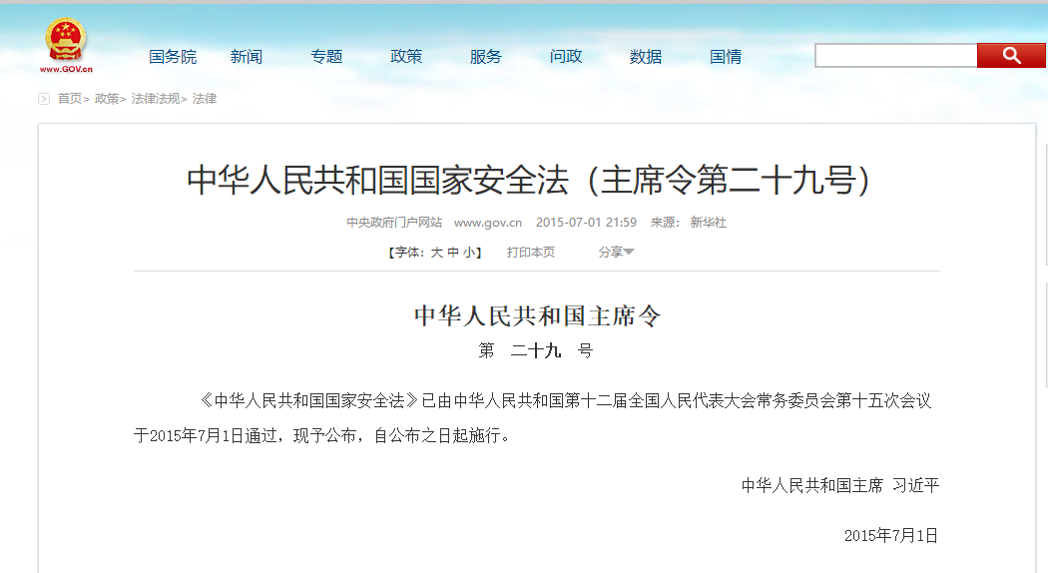
2. 我国网络安全审查制度立法沿革
第四节 审查监管
第五十九条 国家建立国家安全审查和监管的制度和机制，对影响或者可能影响国家安全的外商投资、特定物项和关键技术、网络信息技术产品和服务、涉及国家安全事项的建设项目，以及其他重大事项和活动，进行国家安全审查，有效预防和化解国家安全风险。
国家安全法（2015）

Slide 14

2. 我国网络安全审查制度立法沿革
第三十五条 关键信息基础设施的运营者采购网络产品和服务，可能影响国家安全的，应当通过国家网信部门会同国务院有关部门组织的国家安全审查。
网络安全法（2016）

Slide 15
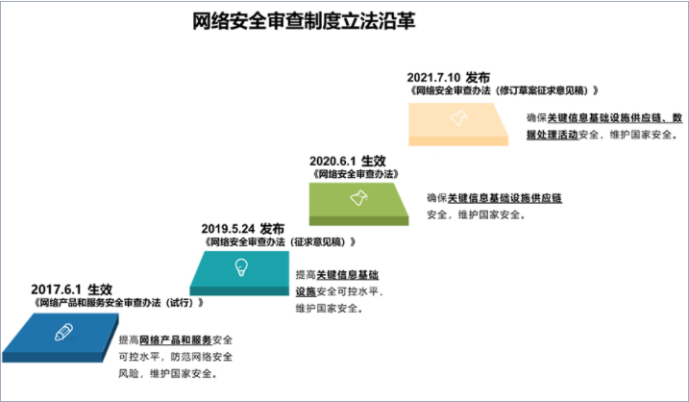
2. 我国网络安全审查制度立法沿革

Slide 16
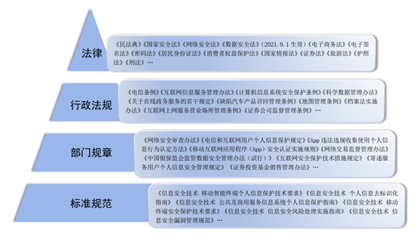
引申：有关网络安全的法律
基石：《国家安全法》《网络安全法》《个人信息保护法》《数据安全法》

Slide 17
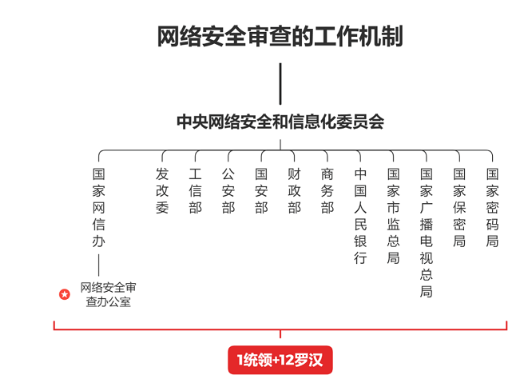
3. 我国网络安全审查工作机制

Slide 18
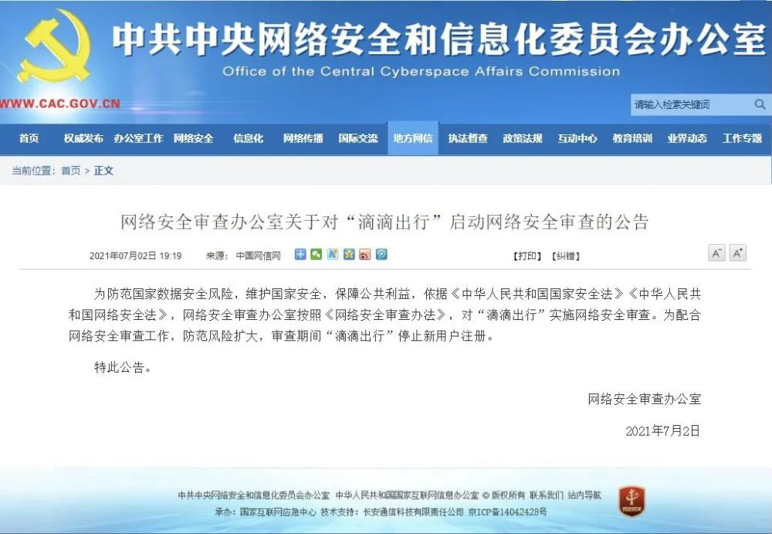
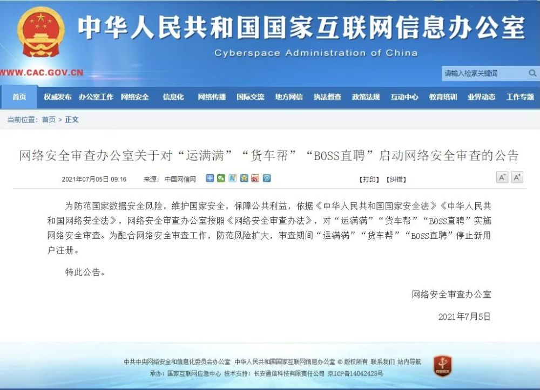
从滴滴事件看网络安全审查
7月2日
7月5日

Slide 19
（一）国家审查机构+关键信息基础设施运营者
国家审查机构包括网络安全审查委员会、网络安全审查办公室和网络安全审查专家委员会。
在国家统一审查机构的基础上，要求关键信息基础设施运营者承担“预审查”的职责，使其预判所采购的网络产品和服务投入使用后是否可能产生国家安全风险，如果认为影响或者可能影响国家安全的，再向网络安全审查办公室申报网络安全审查。

Slide 20
（二）审查对象：关键信息基础设施运营者+数据处理者
2021年7月10日《网络安全审查办法》（修订草案征求意见稿）第二条：
关键信息基础设施运营者（以下简称运营者）采购网络产品和服务，数据处理者（以下称运营者）开展数据处理活动，影响或可能影响国家安全的，应当按照本办法进行网络安全审查。
2021年9月1日
《关键信息基础设施安全保护条例》
《数据安全法》

Slide 21
（三）审查范围：网络产品和服务安全+数据安全
《办法》第二十条：应当安全审查的网络产品和服务主要指核心网络设备、高性能计算机和服务器、大容量存储设备、大型数据库和应用软件、网络安全设备、云计算服务，以及其他对关键信息基础设施安全有重要影响的网络产品和服务。
《征求意见稿》第六条：掌握超过100万用户个人信息的运营者赴国外上市，必须向网络安全审查办公室申报网络安全审查。

Slide 22
（四）重点审查内容：采购网络产品和服务+数据处理活动国外上市
《征求意见稿》第十条
产品和服务使用后带来的关键信息基础设施被非法控制、遭受干扰或破坏的风险
产品和服务供应中断对关键信息基础设施业务连续性的危害
产品和服务的安全性、开放性、透明性、来源的多样性，供应渠道的可靠性以及因为政治、外交、贸易等因素导致供应中断的风险
产品和服务提供者遵守中国法律、行政法规、部门规章情况
核心数据、重要数据或大量个人信息被窃取、泄露、毁损以及非法利用或出境的风险
国外上市后关键信息基础设施，核心数据、重要数据或大量个人信息被国外政府影响、控制、恶意利用的风险
其他可能危害关键信息基础设施安全和国家数据安全的因素

Slide 23
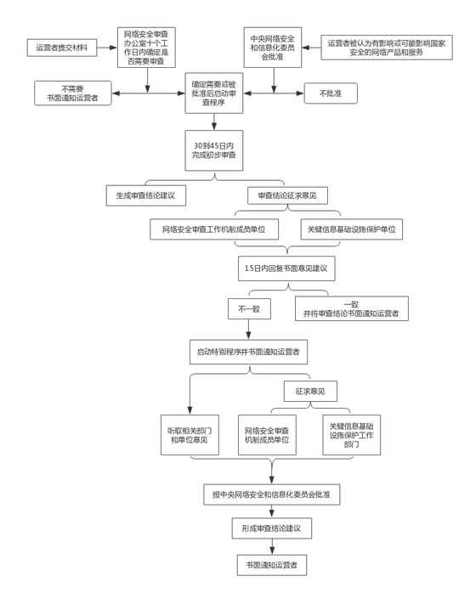
（五）网络安全审查程序： 一般审查程序+特别审查程序

Slide 24
思考：从滴滴事件看数据跨境流动
数据安全的重要性在哪里？
全球数据流动的挑战在哪里？
个人与个人、企业与企业、主权国家与主权国家等同一主体之间的数据权益或主张冲突；
个人、企业与主权国家等不同主体之间围绕数据权益产生的冲突。

Slide 25
03
监测预警与应急处置

Slide 26
第五十一条 国家建立网络安全监测预警和信息通报制度。国家网信部门应当统筹协调有关部门加强网络安全信息收集、分析和通报工作，按照规定统一发布网络安全监测预警信息
第五十二条 负责关键信息基础设施安全保护工作的部门，应当建立健全本行业、本领域的网络安全监测预警和信息通报制度，并按照规定报送网络安全监测预警信息。
网络安全法（2016）

Slide 27
第五十三条 国家网信部门协调有关部门建立健全网络安全风险评估和应急工作机制，制定网络安全事件应急预案，并定期组织演练。
第五十四条 网络安全事件发生的风险增大时，省级以上人民政府有关部门应当按照规定的权限和程序，并根据网络安全风险的特点和可能造成的危害，采取措施
第五十五条 发生网络安全事件，应当立即启动网络安全事件应急预案，对网络安全事件进行调查和评估，要求网络运营者采取技术措施和其他必要措施，消除安全隐患，防止危害扩大，并及时向社会发布与公众有关的警示信息。
网络安全法（2016）

Slide 28
（一）领导机构
中央网信办统筹协调组织国家网络安全事件应对工作，建立健全跨部门联动处置机制
工业和信息化部、公安部、国家保密局等相关部门按照职责分工负责相关网络安全事件应对工作。
必要时成立国家网络安全事件应急指挥部（以下简称“指挥部”），负责特别重大网络安全事件处置的组织指挥和协调。

Slide 29
（二）办事机构与职责
应急办在网信办，负责网络安全应急跨部门、跨地区协调工作和指挥部的事务性工作，组织指导国家网络安全应急技术支撑队伍做好应急处置的技术支撑工作。
有关部门派负责相关工作的司局级同志为联络员，联络应急办工作。

Slide 30
（三）安全预警与处置
网络安全事件分级 | 预警分级 | 应急处置 | 网络安全事件分类
特别重大网络安全事件 | 红色 | Ⅰ级响应 | 有害程序事件、网络攻击事件、信息破坏事件、信息内容安全事件、设备设施故障、灾害性事件和其他网络安全事件
重大网络安全事件 | 橙色 | Ⅱ级响应
较大网络安全事件 | 黄色 | Ⅲ级响应
一般网络安全事件 | 蓝色 | Ⅳ级响应

Slide 31
（四）预防工作
6.1 日常管理
6.2 演练
6.3 宣传
6.4 培训
6.5 重要活动期间的预防措施

Slide 32
（五）保障措施
机构和人员； 技术支撑队伍
专家队伍；社会资源（建立网络安全事件应急服务体系）
基础平台； 技术研发和产业促进
国际合作；物资保障
经费保障；责任与奖惩

Slide 33
04
网络安全信息收集、分析、舆情预警
相关技术

Slide 34
主要内容
网络安全信息收集技术
网络安全信息分析技术
网络舆情分析及预警技术

Slide 35
网络安全信息收集技术

Slide 36
搜索引擎
Search Engine
用来对网络信息资源导航和检索的一系列软件和工具
特点：
信息检索服务的开放性
超文本的多链接性
免费且操作简单

Slide 37
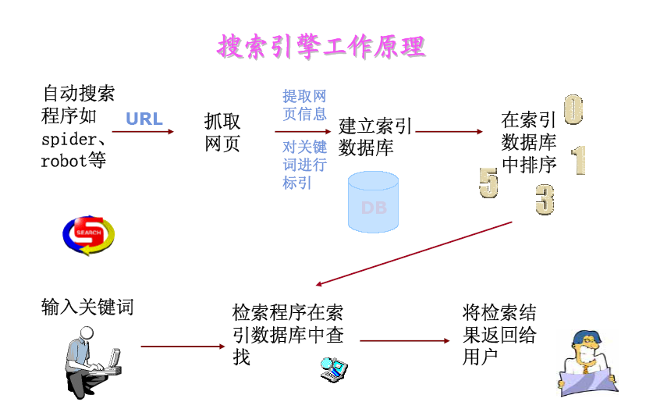
搜索引擎概念-工作原理

Slide 38
搜索引擎概述-分类
按搜索引擎搜集功能划分
全文型搜索引擎 （Google，百度）
目录索引类搜索引擎 （Yahoo！新浪）
元搜索引擎 （InforSpace Vivisimo）

Slide 39
搜索引擎概述-分类
按其收录信息范围划分
综合型搜索引擎 （Google，百度等）
专业型搜索引擎 （医学专业-Medical Matrix等）
专类型搜索引擎 （图片类、循证医学类等）

Slide 40
网络爬虫信息获取技术
Crawler ，即Spider（网络爬虫），其定义有广义和狭义之分。狭义上指遵循标准的 http 协议，利用超链接和 Web 文档检索方法遍历万维网的软件程序；而广义的定义则是能遵循 http 协议，检索 Web 文档的软件都称之为网络爬虫。
网络爬虫是一个功能很强的自动提取网页的程序，是搜索引擎中最核心的部分，整个搜索引擎的素材库来源于网络爬虫的采集。其性能好坏直接影响着搜索引擎整体性能和处理速度。

Slide 41
网络爬虫基本过程
打开初始URL
抽取新的URL加入
解析WEB文档
采集网页
满足停止条件，结束采集
Notes:
通用网络爬虫是从一个或若干个初始网页的上的 URL 开始，获得初始网页上的 URL 列表，在抓取网页过程中，不断从当前页面上抽取新的 URL 放入待爬行队列，直到满足系统的停止条件。

Slide 42
主要模块
网络爬虫基本过程如图所示，系统中主要模块如下：
控制器：是网络爬虫的中央控制器，它主要是负责根据系统传过来的URL链接，分配一线程，然后启动线程调用爬虫爬取网页的过程。
解析器：是负责网络爬虫的主要部分，其负责的工作主要有：对网页的文本进行处理，如过滤功能，抽取特殊HTML标签的功能，分析数据功能.下载网页数据,包括html、图片、doc、pdf、多媒体、动态网页等
资源库：主要是用来存储网页中下载下来的数据记录的容器，并提供生成索引的目标源。中大型的数据库产品有：Oracle、Sql Server等

Slide 43
几种常见的网络爬虫
Google爬虫
Mercator
北大天网
Internet Archive
UbiCrawler

Slide 44
网络安全信息分析技术

Slide 45
信息内容的分析处理技术
文本信息内容的在线识别、内容过滤与语义综合分析技术
文本特征
文本表示
文本过滤
文本分类
文本话题
Notes:
特征提取

Slide 46
信息内容的分析处理技术
多媒体信息内容的在线识别、内容过滤与语义综合分析技术
图像视频特征提取与特征匹配技术
音视频对象捕获
多媒体内容分类、监测
多模式多媒体内容过滤

Slide 47
海量数据分析挖掘技术
基于多核、集群等计算机体系结构的最新技术，基于流数据之间的模式相关性
基于流数据的概念漂移技术实现数据挖掘操作的过滤
结合机器学习的相关成果对挖掘结果再分析

Slide 48
网络舆情分析及预警技术

Slide 49
网络舆情分析、预警及掌控技术
能够定义舆情关键元素及其关系、特征参量、模型及算法
热点
能够建立对舆情规律的持续提炼和研判能力，对舆情态势的评估和预测能力，对舆情的疏导能力等，并形成良性的反馈和持续改进机制

Slide 50
05
采取监测(控)、记录网络运行状态和网络安全事件的技术措施
Notes:
接入防火墙设备，防护外网攻击、病毒入侵。 防火墙后串接一台上网行为管理设备：记录日志、记录网络事件、制定上网秩序。

Slide 51
两大类
攻击类的网络安全监测
内容类的网络安全监测

Slide 52
攻击类网络安全威胁类型
黑客攻击
后门、隐蔽通道
特洛伊木马
计算机病毒
网络
信息丢失、篡改、销毁
拒绝服务攻击
逻辑炸弹
蠕虫
内部、外部泄密

Slide 53
攻击类网络安全监测防护的常用手段
1）制定详细的安全策略。
2）安装防火墙。
3）加强主机安全。
4）采用加密和认证技术。
5）加强入侵检测。
6）安装备份恢复与审计报警系统。

Slide 54
攻击类监测、记录、防护技术简介
防火墙
入侵检测
身份认证
信息加密

Slide 55
信息安全技术介绍之一： 防火墙技术 防火墙，是指一种将内部网和公众访问网（如Internet网）分开的方法，实际上是一种隔离技术。 防火墙是两个网络通信时执行的一种访问控制尺度，它能允许你“同意”的人和数据进入你的网络，同时将你“不同意”的人和数据拒之门外，最大限度地阻止网络中的黑客入侵你的网络，防止他们更改、拷贝、毁坏你的重要信息。 逻辑上，防火墙是一个分离器、限制器，也是一个分析器，对两个或多个网络之间传输的数据包和连接方式按照一定的安全策略进行检查，来决定网络之间的通信是否被允许，其中被保护的网络成为内部网络或私有网络，另一方则称为外部网或公用网络。

Slide 56
信息安全技术介绍之一： 防火墙技术 防火墙一般实施两种基本设计策略： （1）拒绝访问除明确许可外的任何一种服务。需要确定所有可以被提供的服务以及它们的安全特性，然后开放它们的服务，并将所有其他未被列入的服务排斥在外，禁止访问。 （2）允许访问除明确拒绝以外的任何一种服务。需要确定那些被认为是不安全的服务，禁止其访问，而其他服务则被认为是安全的，允许访问。 第一种策略安全性高，第二种策略灵活性和方便性较强。

Slide 57
信息安全技术介绍之二： 入侵检测技术 国际计算机安全协会（ICSA）把入侵检测定义为：“通过从计算机网络或计算机系统中的若干关键点收集信息并对其进行分析，从中发现网络或系统中是否有违反安全策略的行为和遭到攻击的迹象。” 与入侵检测技术出现之前大量安全机制从主观角度设计不同，入侵检测是根据网络攻击的具体行为而进行设计的，它不仅能够发现已知的入侵行为，而且有能力发现未知的入侵行为，并可以通过学习和分析入侵手段，及时地调整系统策略以加强系统的安全性。

Slide 58
信息安全技术介绍之三： 身份认证技术 身份认证，是指如何确认信息网站系统用户身份、用户身份如何管理、身份信息如何存储等。 身份认证技术包括身份验证技术、数据签名技术、公开密钥证明3部分。

Slide 59
信息安全技术介绍之四： 信息加密技术 信息加密的基本过程就是对原来的文件或数据（通常称为“明文”）按某种算法进行处理，使其成为不可读取的一段代码（通常称为“密文”），使其只能在利用相应的密钥处理后才能看出本来的内容。这个过程称为解密。通过这样的途径来达到保护数据不被窃取、阅读的目的。 信息加密技术是信息安全防护技术之一，信息加密的目的是保护系统内的数据、文件、口令和控制信息在存储与传输过程中的安全保密性不受威胁。对信息进行加密可以防御网络窃听、保护信息的机密性。另外，加密既可以作为身份认证的一种实现方式，又可以为认证安全提供保障，因而在一定程度上也能够防止欺骗攻击的发生。

Slide 60
内容类监测及记录相关技术

Slide 61
网络通道上的监测与反监测
监测：数据获取、协议解析还原、流量分析…
反监测：反获取、传输加密、信息隐藏…
Notes:
北邮 飞信

Slide 62
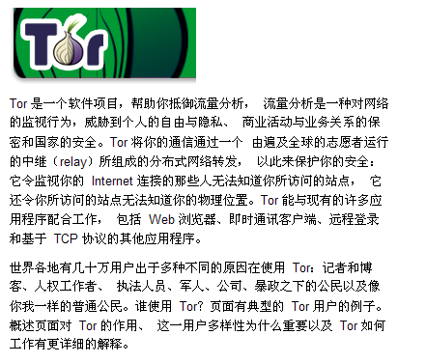
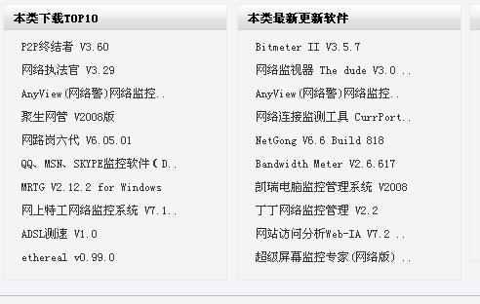
监测与反监测斗争工具

Slide 63
客户端的监测与反监测
监测：监管Agent，键盘截获，屏幕截获，文件户获取…
反监测：主机防火墙，反监测软件，反木马技术…

Slide 64
监测与反监测斗争的环节
服务端的监测与反监测
监测：合法监听，远程偷入，攻击
反监测：强身份验证，反攻击，端到端加密
第十八条 电信业务经营者、互联网服务提供者应当为公安机关、国家安全机关依法进行防范、调查恐怖活动提供技术接口和解密等技术支持和协助。
Notes:
反恐法

Slide 65
若干经典的网络监测对抗手段
窃听与反窃听（网络通道环节）
封堵与反封堵（网络通道环节）
加密与反加密（网络通道环节）
远程偷入与反偷入（服务端环节）
终端信息的获取与反获取（客户端环节）

